Slide 1
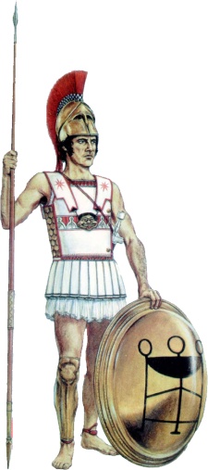
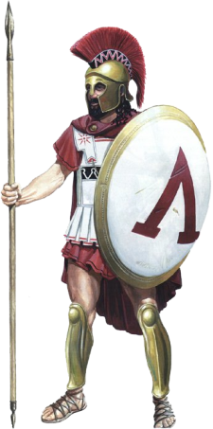
ДРЕВНЯЯ СПАРТА
Notes:
Рисунок журнал Новый солдат № 83

Slide 2
ПРОБЛЕМНОЕ ЗАДАНИЕ НА УРОК
ОТВЕТИТЬ НА ВОПРОС:
«В чём же были особенности
воспитания в Древней Спарте?»

Slide 3
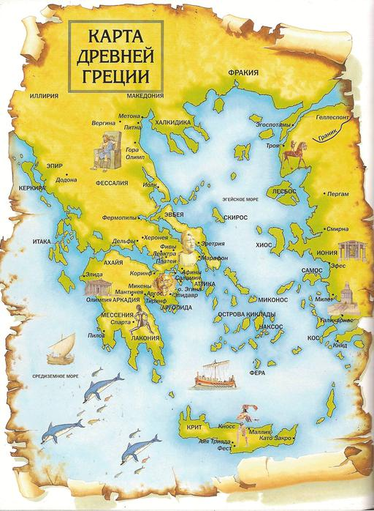

Slide 4
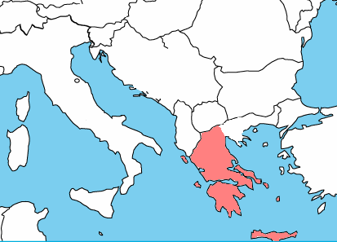
Балканский п-ов

Slide 5
Спарта находится в Южной Греции,
на Пелопонесском полуострове.
Спарта
Пелопонесский п-ов

Slide 6
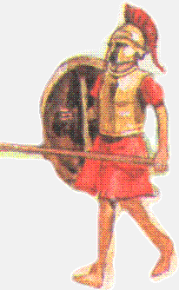
Дорийцы –
греческие племена
ХII–IX вв. до н. э.
Ахейские
греческие
племена
Л А К О Н И К А
МЕССЕНИЯ

Спарта
В XII–IX веках до н. э. дорийцы завоевали Лаконику и основали город Спарта.

Slide 7
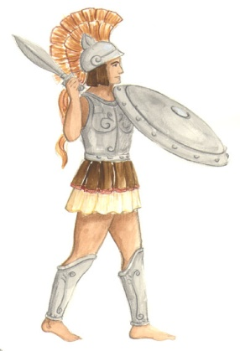
МЕССЕНИЯ
СПАРТА

Спарта

Slide 8
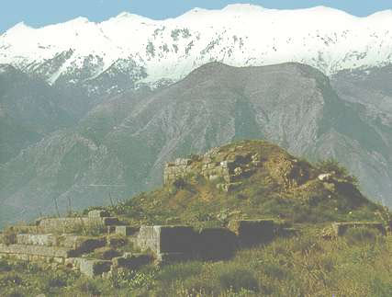
Здесь в древности располагалась Спарта

Slide 9
Жители Древней Спарты
Спартиаты
Периэки
Илоты

Slide 10
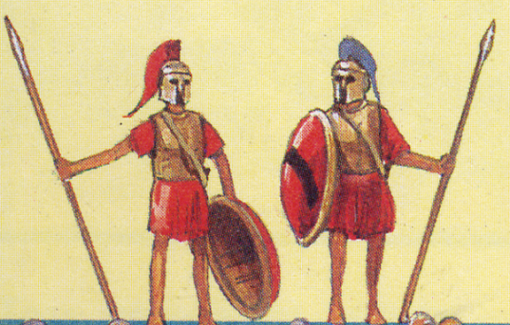
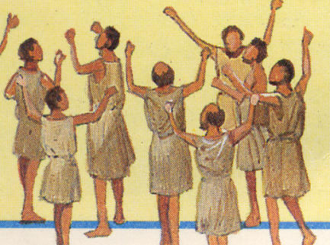
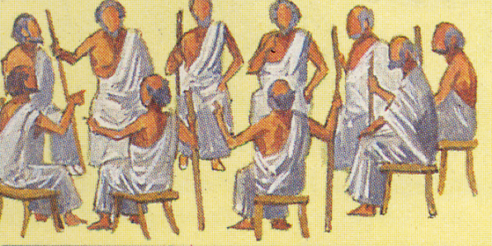
ОРГАНЫ ВЛАСТИ
5 ПРАВИТЕЛЕЙ
ВЕРХОВНАЯ ВЛАСТЬ
2 ЦАРЯ
КОМАНДИРЫ ВОСК,ВХОДИ-ЛИ В СОВЕТ СТАРЕЙШИН
СОВЕТ СТАРЕЙШИН
СОВЕТ СТАРЕЙШИН
ПРИНИМАЕТ ВАЖНЫЕ РЕШЕНИЯ
НАРОДНОЕ
СОБРАНИЕ
ВЫБИРАЕТ СТАРЕЙШИН,
ОБЪЯВЛЯЕТ ВОЙНУ ИЛИ
МИР

Slide 11
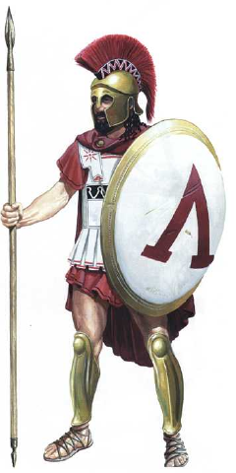
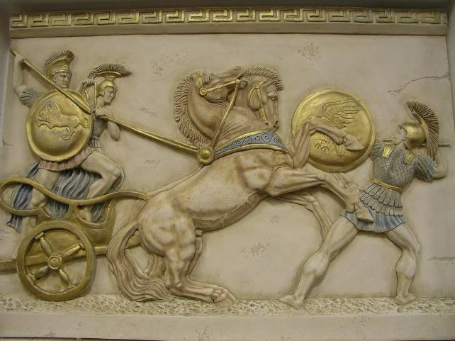
Задание: Опишите по рисункам оружие и доспехи спартанцев.
Спартанский гоплит. V в. до н.э.

Slide 12
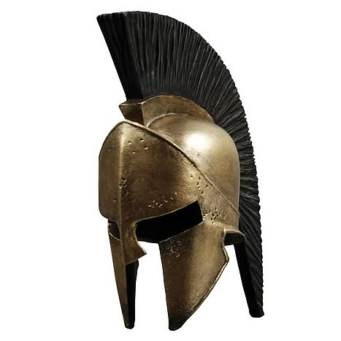
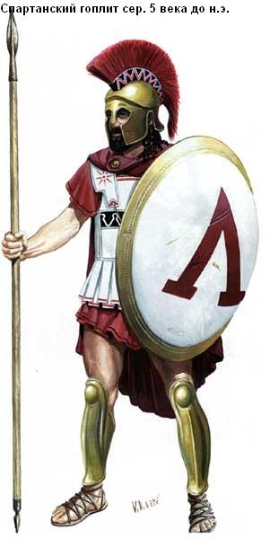
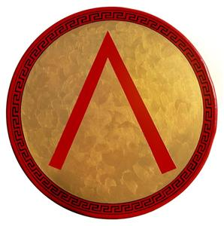
Спартанский щит

Slide 13
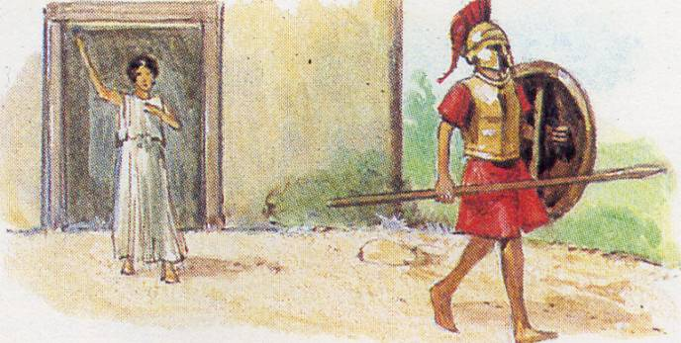
Семейная жизнь
Спартанцы женились в 30 лет.
Семью навещали лишь изредка.
В собственном доме разрешалось жить только старикам.

Slide 14
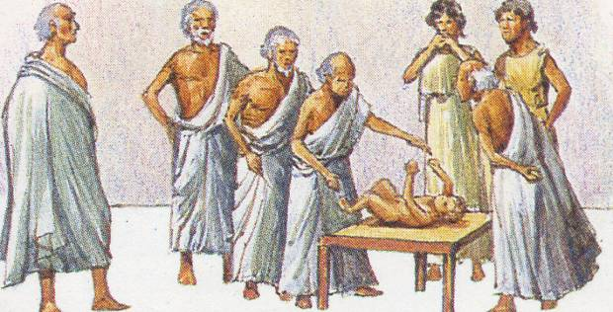
В Спарте большое значение придавалось физическому здоровью.
Новорожденного осматривали должностные лица.
Больного и слабого ребенка умертвляли.

Slide 15
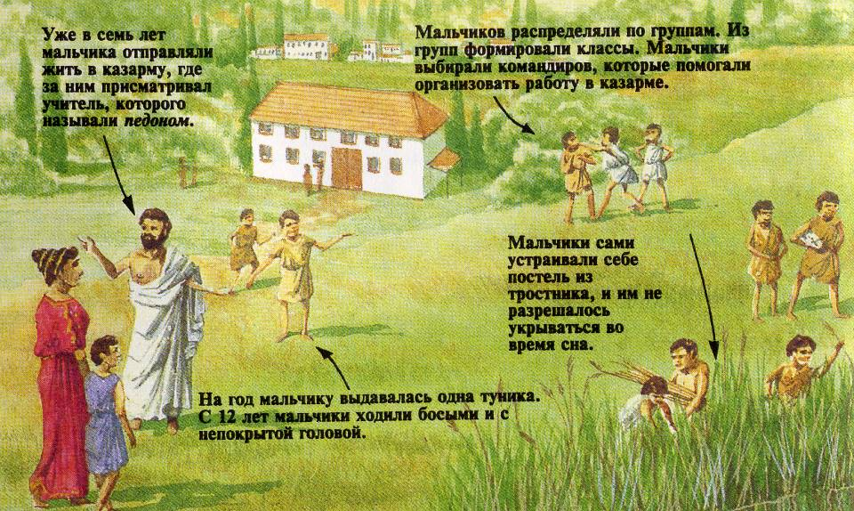
Воспитание мальчиков
С 7 лет мальчики жили в казарме под присмотром учителей.
Мальчики делились на отряды.

Slide 16
Обучение в Спарте
Главными предметами были атлетика, танцы и упражнения с оружием.
С учениками занимались музыкой и патриотическими песнями.
Изучали спартанские законы.

Slide 17
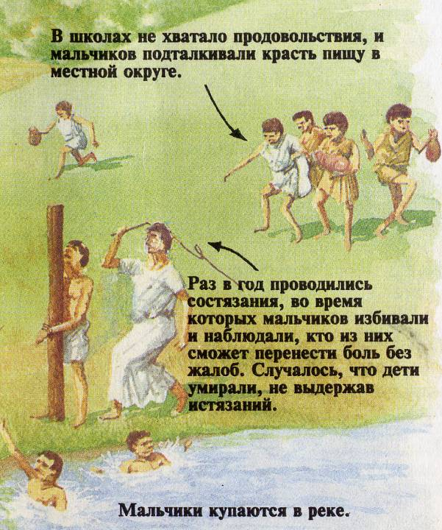

Slide 18
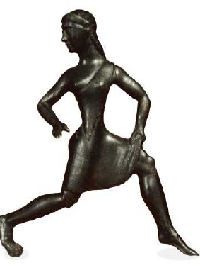
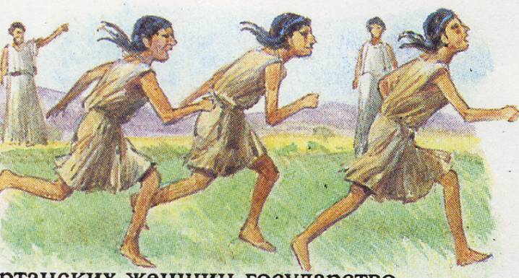
Спартанские женщины
Чтобы дети рождались здоровыми, женщины занимались спортом.
Между ними устраивались спортивные состязания.

Slide 19
ПРОБЛЕМНОЕ ЗАДАНИЕ НА УРОК
ОТВЕТИТЬ НА ВОПРОС:
«В чём же были особенности
воспитания в Древней Спарте?»

Slide 20
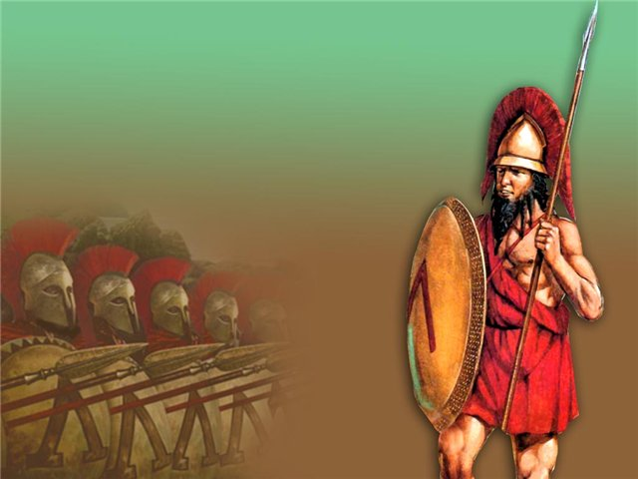
Д/З
Написать кто такие были спартиаты, периэки, илоты?
Учить №25.

Slide 21
Гимназия № 212
Спарта
Древняя Греция
Урок в 5 классе

